Slide 1

环境学院
某城镇生活污水处理工程设计
指导老师：钱海丰
学生：袁文婷
2022.03.29

Slide 2
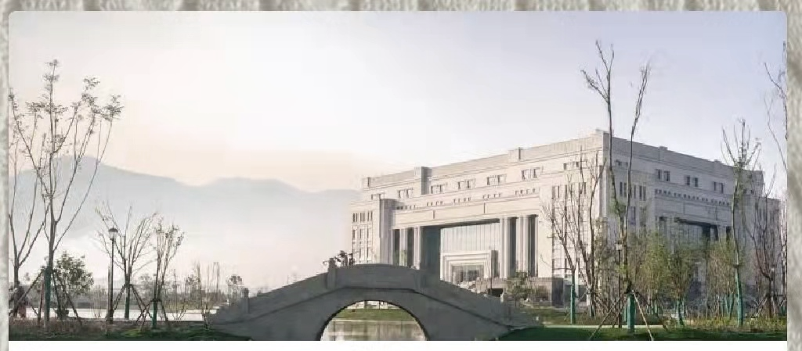
环境学院
01
选题背景
02
设计要求
目录
03
工艺综述
04
工艺选择
05
工艺流程
06
进度安排

Slide 3
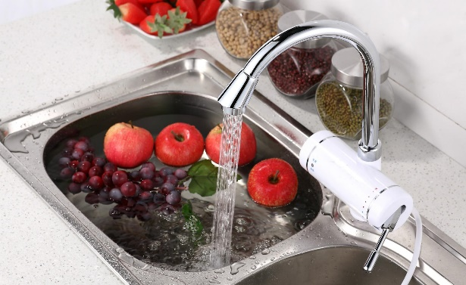
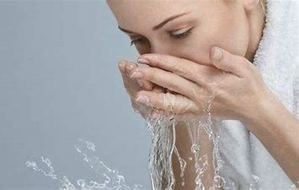
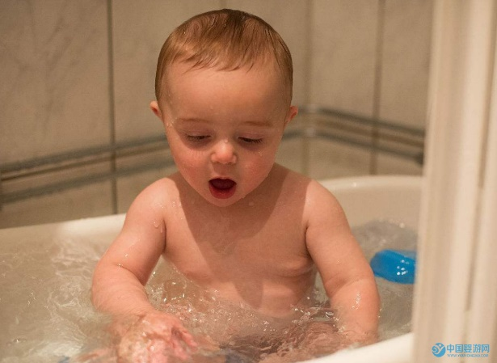
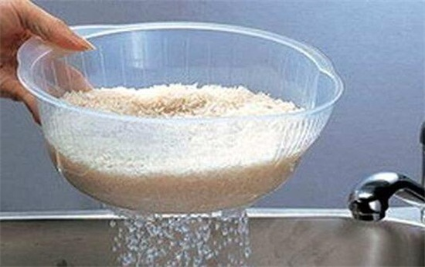
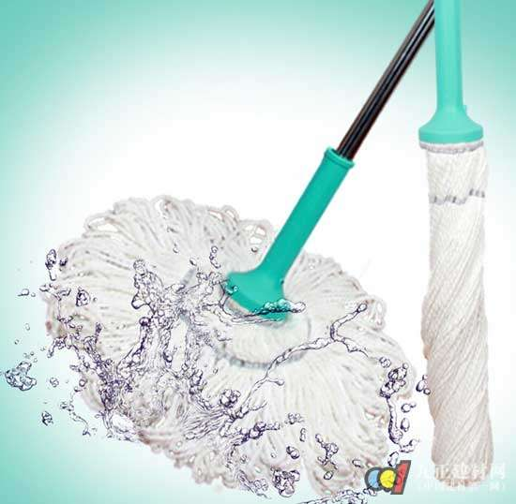
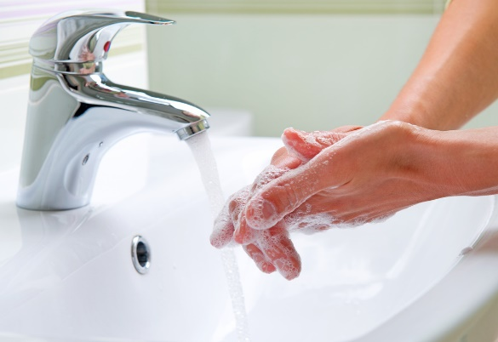
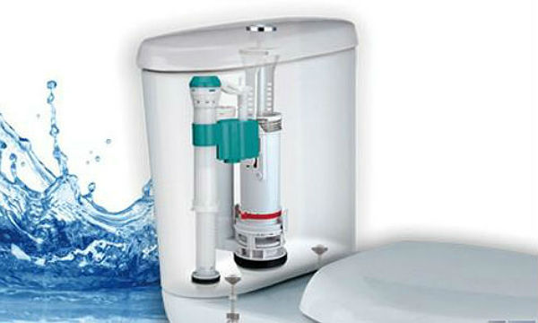
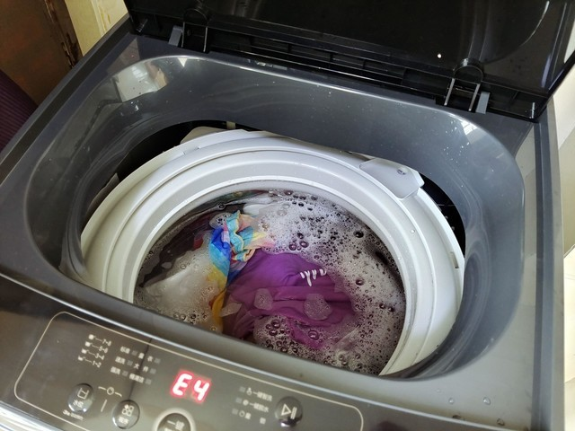
1
选题背景
生活污水来源及特点
来源于住宅、机关、学校、医院、商店、公共场所及工业企业卫生间等，即人们日常生活所排废水；
含大量有机物、病原菌、病毒、寄生虫卵、无机盐等，含氮、含硫和含磷高，在厌氧细菌作用下，易产生恶臭；
病原微生物致病、水体富营养化、酸碱污染改变水体pH、水体自净能力降低、土壤盐碱化、地下水硬化等。
1

Slide 4
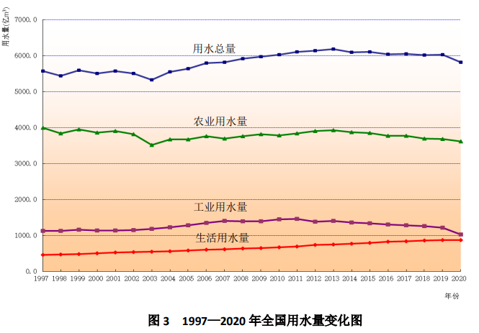
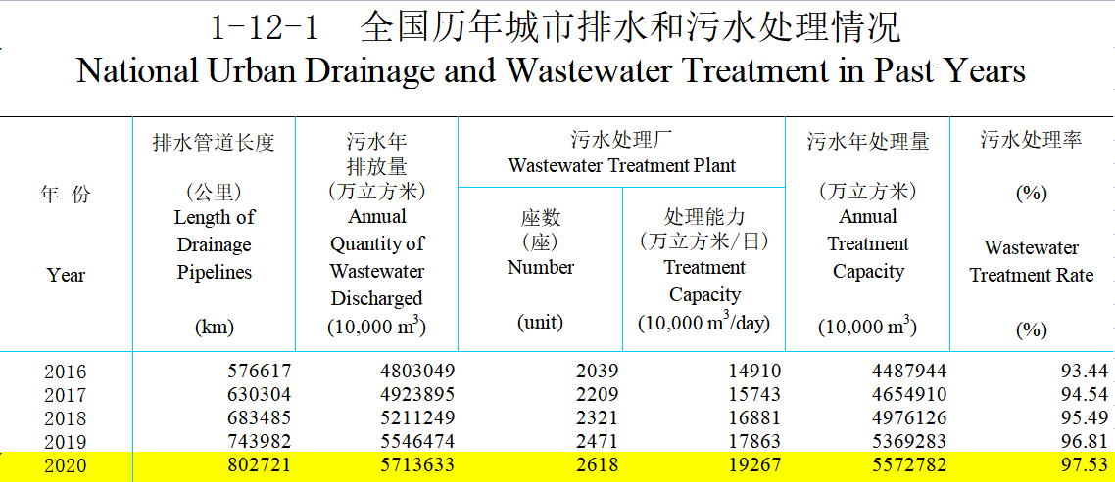
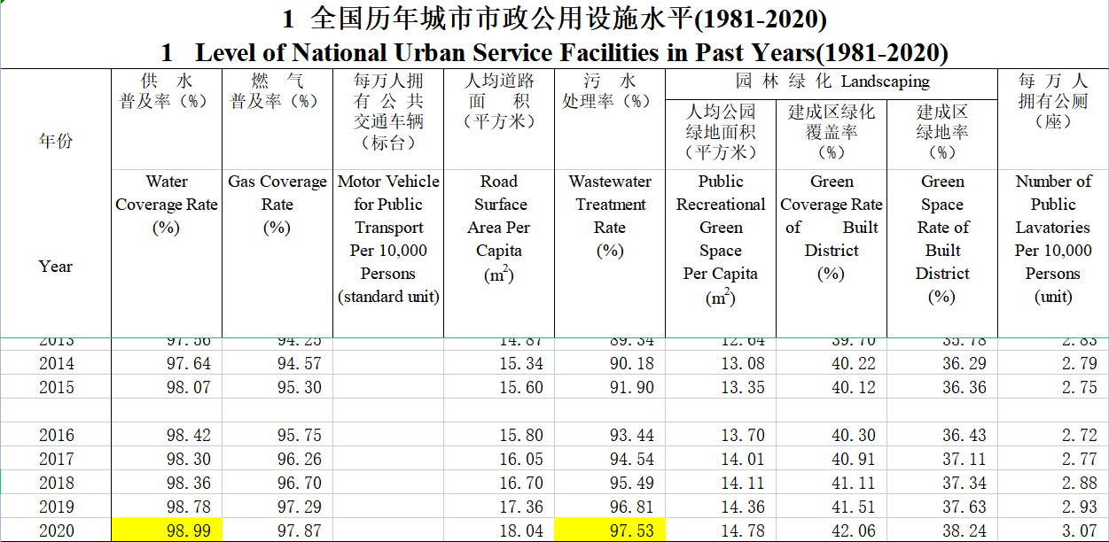
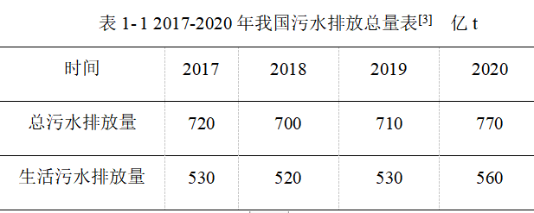
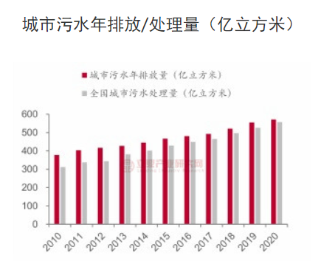
1
选题背景
我国是世界用水量最多的国家，但水资源总量不足、缺口较大，人均水资源占有量（2300m³）仅为世界平均水平1/4，属于贫水国家；
生活水平提高，生活用水量逐年增加，生活污水已成为污水主要来源，占比污水总量近75%；生活污水处理已成为中国乃至全世界面临的重大环境问题之一；
我国城市污水处理厂建造数不断增多，污水处理能力持续提升，日处理量可达19267万m³，污水处理建设市场已进入高速发展阶段。
2

Slide 5
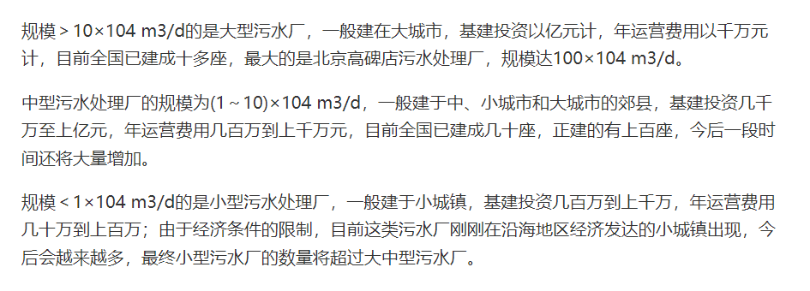
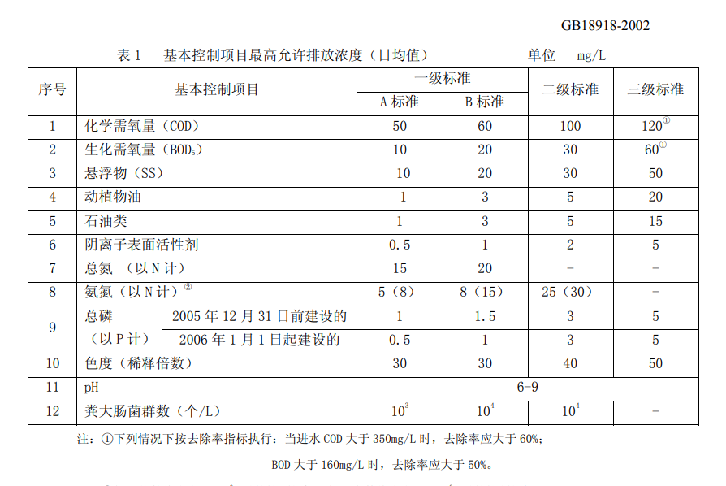
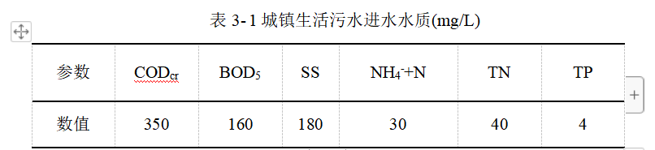
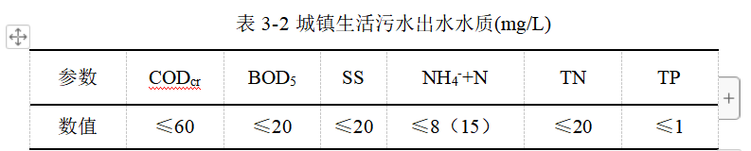
2
设计要求
以浙江某城镇为例，针对其产生的生活污水的特点，进行15000 m³/d污水处理工程工艺设计；
通过本设计工程的处理，使出水水质达到《城镇污水处理厂污染物排放标准》（GB18918-2002）中一级B标准的要求；
3

Slide 6
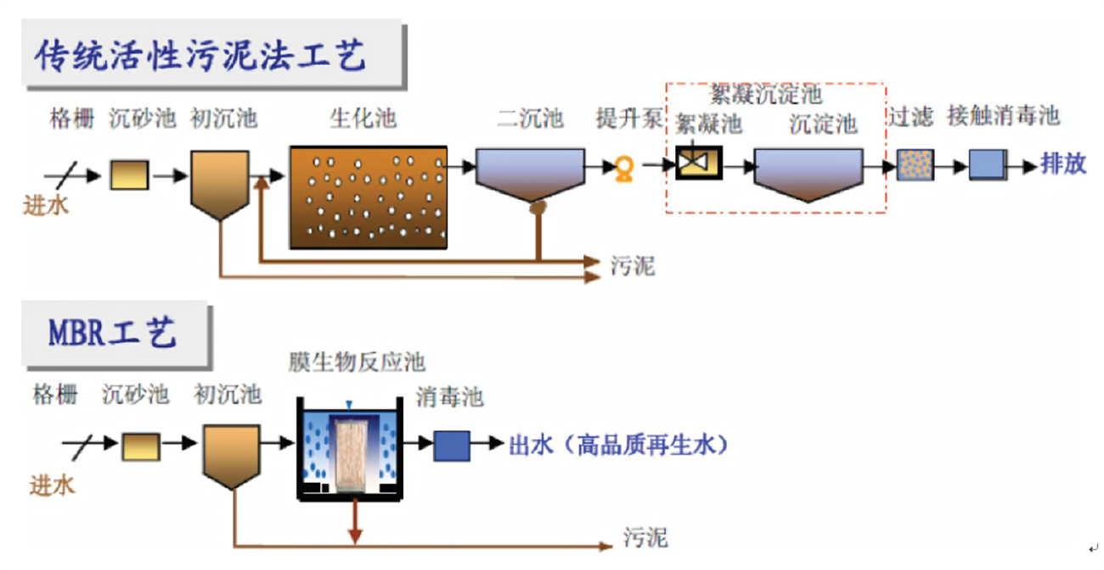
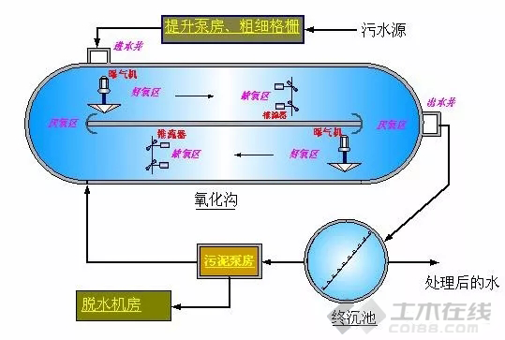
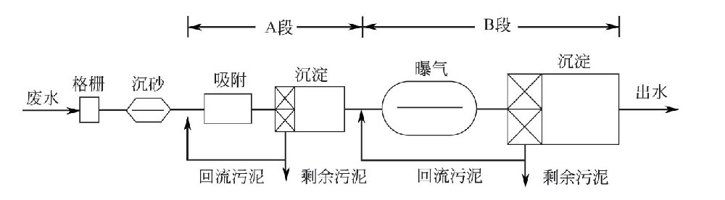
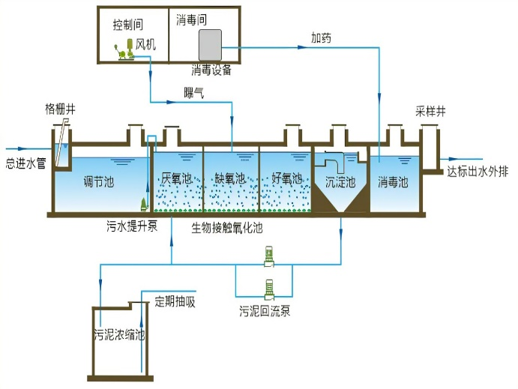
3
工艺综述
常见污水处理方法分为物理法、化学法、物理化学法以及生物法四大类；当前，国内外处理城镇生活污水的通用技术为生物法。
吸附生物降解工艺
分预处理、A段、B段等三段。预处理段设格栅、沉砂池等简易处理设备，不设初次沉淀池。A段由吸附池和中间沉淀池组成，B段则由曝气生物反应池及二次沉淀池组成。
厌氧-缺氧-好氧法
污水与回流污泥进入厌氧池完全混合，厌氧分解、释磷；再流入缺氧池，反硝化；之后流入好氧池，硝化、有机物氧化分解、吸磷，磷富集在微生物内，经沉淀分离后以富磷污泥的形式从系统中排出；最后经二沉池、消毒池，达标排放。
传统活性污泥法
初淀后生活污水与二沉池回流污泥混合进入曝气池，有机污染物被微生物分解，混合液流出曝气池进入二沉池，固体物质沉淀后其中25~50%回流至曝气池中。
氧化沟工艺
经格栅，送入提升泵房，沉砂池去除无机颗粒物，进入氧化沟与活性污泥充分混合，曝气推动，微生物与有机物反应，净化后水依次经二沉池、消毒池，最终达标排放。
4

Slide 7
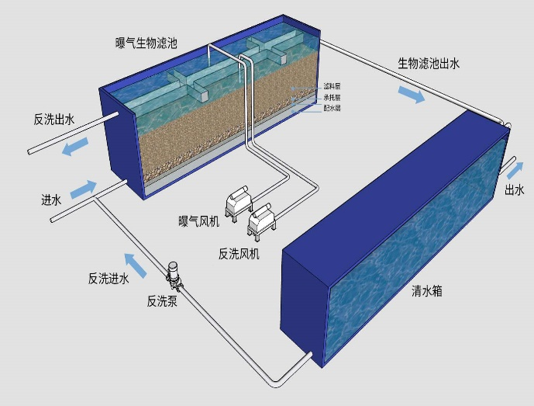
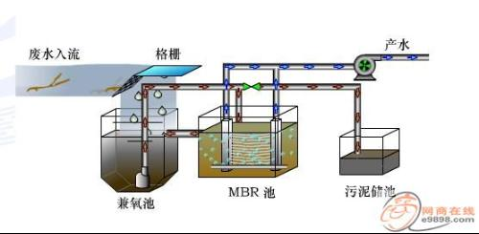
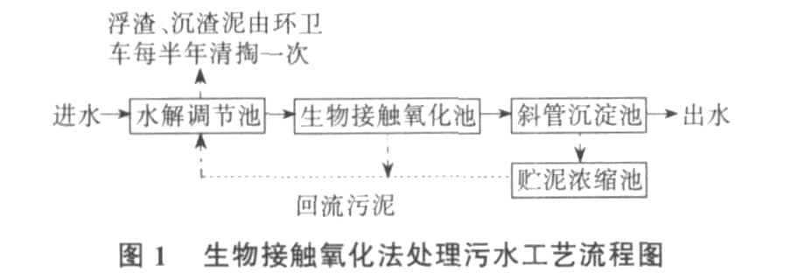
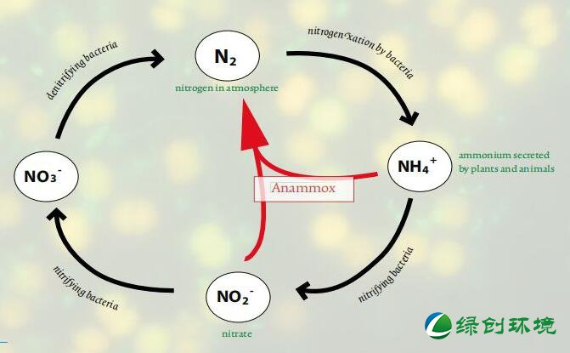
3
工艺综述
污水处理一般可分为悬浮生长工艺（如活性污泥法）和附着生长工艺（如生物膜法）。
生物接触氧化法
池内加设生物膜载体填料，在生物膜中形成了由厌氧菌、兼性菌和好氧菌以及原生动物和后生动物形成的长食物链的生物群落，能有效地将不能好氧生物降解的COD部分厌氧降解为可生化的有机物。。
厌氧氨氧化
厌氧条件下，氨为电子供体，硝酸盐或亚硝酸盐为电子受体，将氨氧转化成氮气，比全程硝化节省60%以上供氧量，节省碳源，由于厌氧氨氧化菌细胞产率远低于反硝化菌，厌氧氨氧化过程的污泥产量低。
曝气生物滤池
预处理后污水从曝气生物滤池的上端进入填料层，污染物被截留，曝气空气管向池内输送空气，气水异向流动，有机物被微生物氧化分解，处理后的水经过排水管排出池外。
膜生物反应器
以膜组件取代传统生物处理技术末端二沉池，在MBR反应池里进行有机污染物的降解和泥水的分离。作为处理系统的核心部分，反应池里面包括微生物菌落、膜组件、集水系统、出水系统、曝气系统。
5

Slide 8
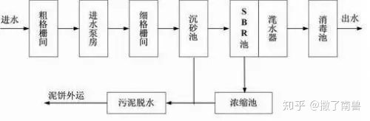
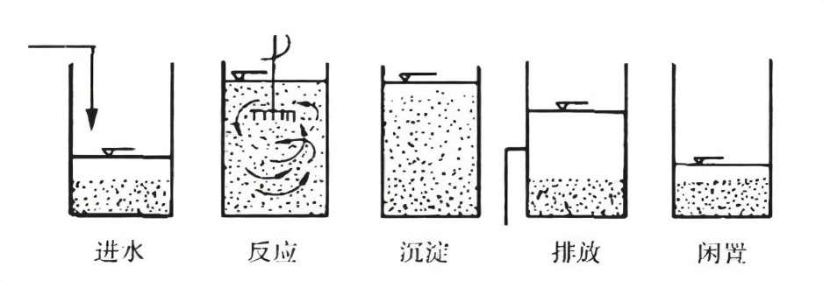
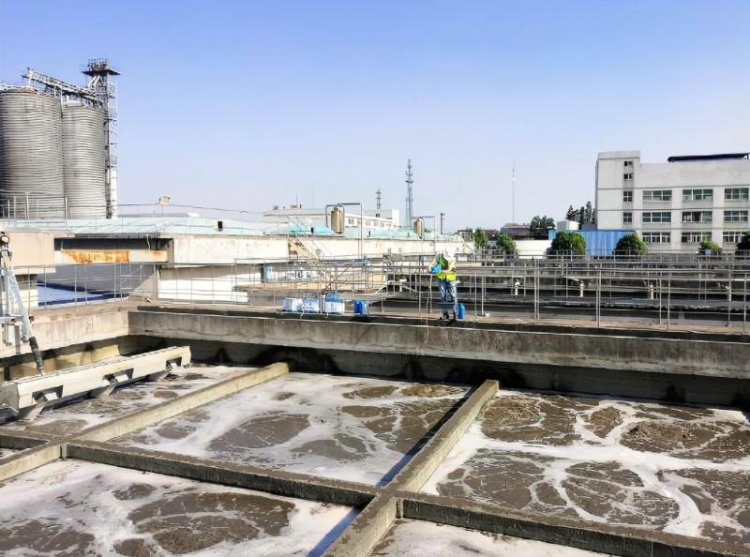
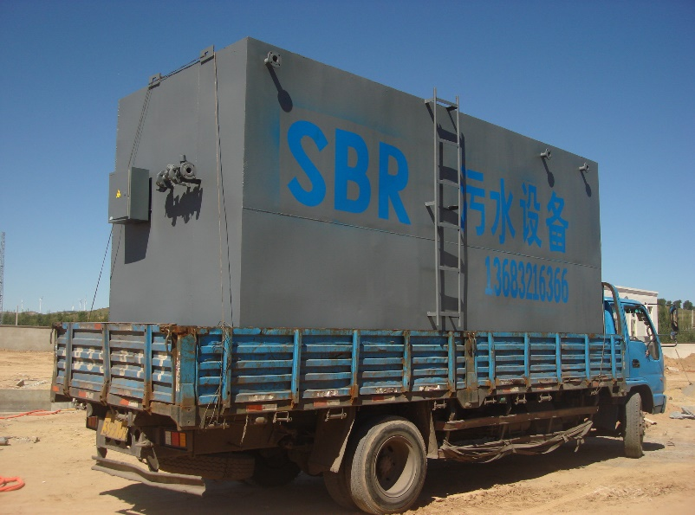
3
工艺综述
SBR工艺
序批式活性污泥，污水经格栅预去除悬浮物，进入调节池调节污水水质和水量，在进水阶段厌氧状态下会释放污水中磷；随后进入曝气池曝气，曝气时间由处理废水的需求决定，若要去除污水中BOD、脱氮除磷及硝化则需曝气，若要反硝化则应停止曝气，曝气阶段为好氧状态，可降解污水中有机物、进行硝化以及磷的吸收；使污水静止沉淀1~1.5h，利用沉淀过程缺氧来进行反硝化脱氮；沉淀后的污水经过消毒杀菌后排放，污泥也部分排放以除磷；最后整个反应池处于闲置状态，为下一周期作准备。即进水、反应、沉淀、排水和闲置5个过程，均在一个设有曝气或搅拌装置的反应池中进行，集均化、初沉、降解、二沉于一体，无污泥回流系统。
6

Slide 9
3
工艺综述
工艺优缺点比较
方法 | 常规活性污泥法 | 吸附生物降解法 （AB法） | 氧化沟工艺 | 厌氧-缺氧-好氧法 （AAO法） | 序批式活性污泥法 （SBR） | 曝气生物滤池 （BAF） | 生物接触氧化法 | 膜生物反应器（MBR）
优点 | 适合不宜采用物理化学方法处理的废水，BOD₅去除率可达90％以上；处理的动力费较低；适用于要求较高大城市污水处理厂。 | 不设初沉池；A、B段独立、处理效果稳定；抗冲击负荷强；工程投资和运行费用低、能耗低。 | 抗冲击负荷能力强，稳定；流程简单、构筑物较少、管理方便、投资少；污泥产量低且稳定、无需消化池，脱氮除磷效果较好；应用于大中小城市。 | 最简单脱氮除磷工艺；水力停留时间短；无污泥膨胀；污泥含磷高肥效好；工艺流程简单、运行稳定；适用于大中型生活污水处理厂。 | 工艺简单，构筑物少，占地少；效果良好、出水稳定；基建、运行费用低；自动化程度高；污泥易沉淀、无污泥膨胀；耐冲击负荷；与中小城镇污水处理厂相适应。 | 不需设二沉池、不需污泥回流系统；挂膜启动快；工艺简单出水水质好；能耗低；占地少；抗冲击负荷能力强；无污泥膨胀。 | 处理效率高、出水水质好;无污泥膨胀和污泥回流；管理简便;耐冲击、适应性较强;挂膜简单，启动快;节能、运行成本低；污泥产量少；适合中小水量生活污水处理。 | 将曝气池与二沉池合二为一，占地小；污泥可实现零排放；耐冲击性能强；可实现城市生活污水回用。
缺点 | 停留时间长、设备庞大、基建投资大、各种构筑物容积大、占地面积大、管理难度大，运行结果易受水质水量影响。 | A段产泥率高，污泥处置压力大；A段会影响B段处理效果；AB法不适用于脱氮要求高的污水处理厂。 | 流速不够，占地面积大；设备易出故障；不能用于处理BOD₅较小的水质；供氧不足；污泥膨胀；TN、TP去除效果相左。 | 受水质水量影响较大，污泥回流量大，能耗高；对小型处理厂费用偏高；脱氮除磷效果难以进一步提高；占地面积大，基建费用高，一次性投资多。 | 设备闲置率较高；水头损失较大；能耗较大；脱单除磷效果不及AAO工艺。 | 除磷效果不好；对进水SS要求高；水头损失较大；易堵塞、生物膜需定期反冲洗；污泥产量较大、稳定性稍差；运行费用相对较高 | 填料生物膜实际数量随BOD负荷而变，负荷过高，生物膜过厚易堵塞; 曝气设备的安装和维护方便;填料选用不当，会严重处理效果。 | 膜造价高，基建投资；易出现膜污染，操作管理不便；能耗高；影响因素多。
7

Slide 10
4
工艺选择
SBR工艺优势
比传统活性污泥法
比AAO法
工艺流程简单、占地面积小、造价低、脱氮除磷效果好、污泥沉降性能好。
更适合中小城市污水处理、构筑物少、占地面积小、耐冲击负荷强、水质稳定可靠、费用低。
比吸附生物降解法
比曝气生物滤池
脱氮除磷效果好、构筑物少、占地面积小、污泥产量少、性能稳定。
性能稳定、应用广、对SS浓度限制少（BAF：50~60mg/L）、不需反冲洗。
比氧化沟工艺
比膜生物反应器
脱氮除磷效果好、不需设二沉池、设备稳定、占地面积小、不用或较少污泥回流、自动化程度高。
基建投资低、操作管理简单、更稳定、能耗低。
8

Slide 11
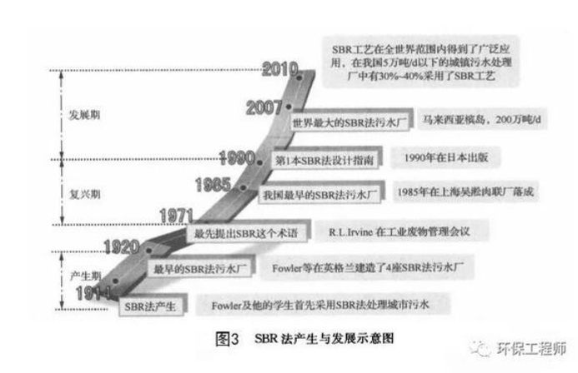
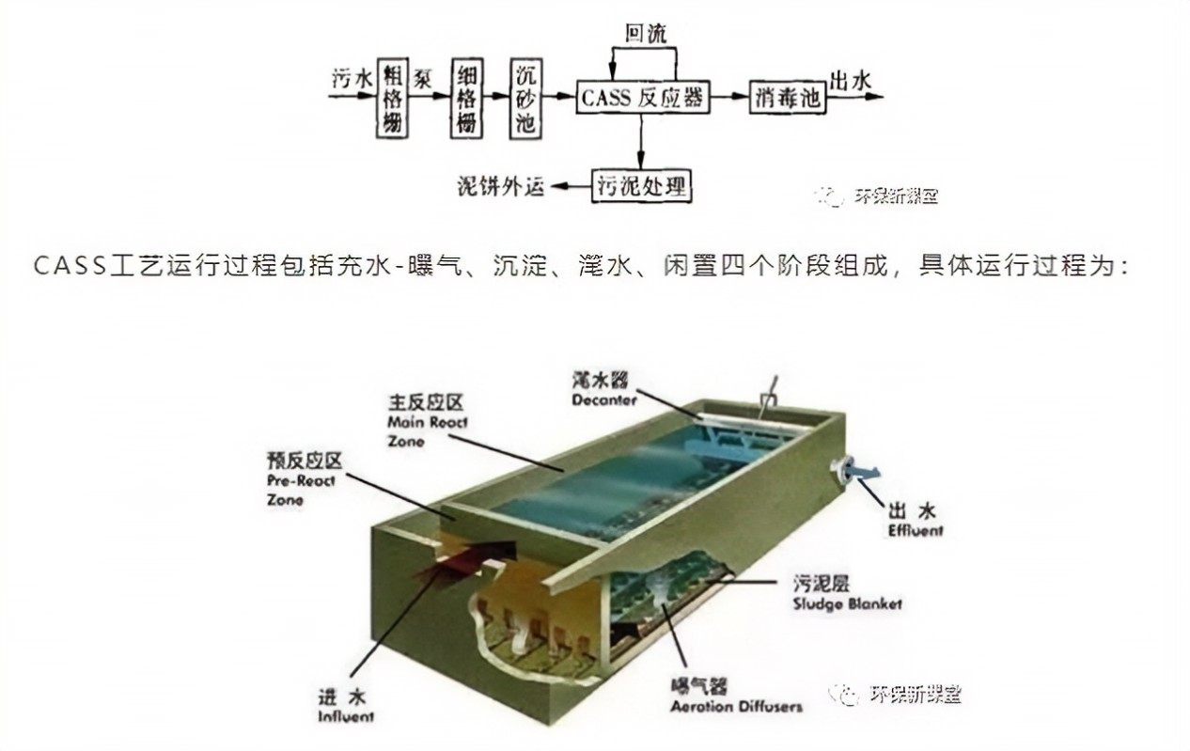
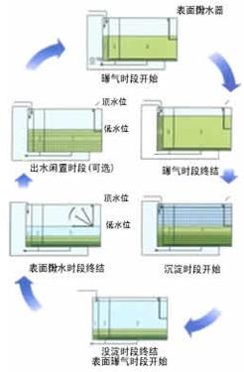
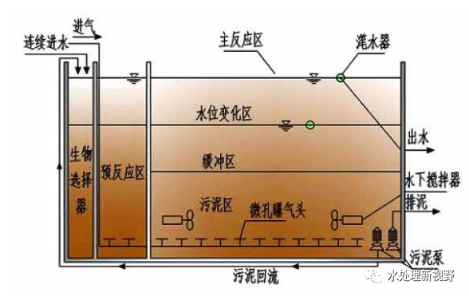
4
工艺选择
SBR衍生工艺
CASS(连续进水周期循环式活性污泥技术):一池双区，预反应区微生物迅速吸附污水中大部分可溶性有机物，经历高负荷的基质快速积累，起较好缓冲作用，有效防止污泥膨胀；主反应区经历较低负荷的基质降解过程，后部安装可升降自动撇水装置。整个工艺曝气、沉淀、排水等过程在同一池体内周期循环运行。
CAST(间歇进水周期循环式活性污泥技术):一池三区，生物选择区在厌氧和兼氧条件下运行，防止污泥膨胀、加速吸附溶解性污染物、酸化水解难降解有机物、释磷；厌氧区通过再生污泥吸附去除有机物、进一步释磷、增强硝化反硝化；主反应区曝气供氧，完成有机物降解及硝化、反硝化过程，为较低负荷的基质分解、降解过程。
CAST VS CASS: 理想沉淀、泥水分离效果更稳定；理想推流、有机物去除率高；更适用于实际工程。
9

Slide 12
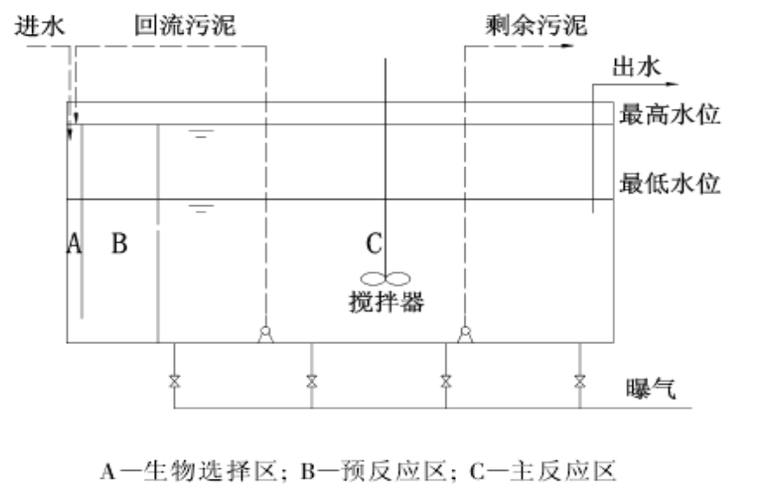
4
工艺选择
CAST工艺
具有AAO与SBR工艺的全部优势。出水水质好、简单稳定、运行灵活、高效节能、抗冲击负荷能力强、脱氮除磷效果好、污泥量较少且稳定无需消化、有效抑制活性污泥膨胀、自动化程度高、改进潜力大、随自控技术的发展运行操作将更简单、不需二沉池和回流污泥泵站、构筑物少、占地面积小、工程投资低。
简而言之，CAST工艺较先进，投资少，运行费用低，适合中小城镇生活污水处理厂。
城镇生活污水处理工程二级处理阶段以“CAST工艺”为主体进行设计
10

Slide 13
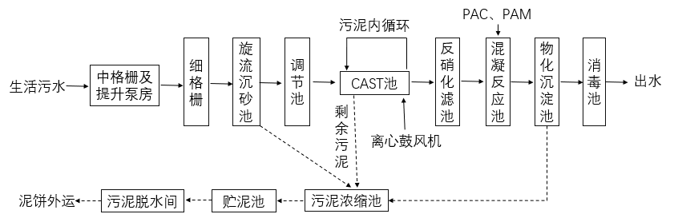
5
工艺流程
去除污水中粒径≥0.2mm的砂粒，使砂粒表面有机物有效剥落，无机砂粒与有机物分离开来便于后续生化处理。
反硝化脱氮，去除硝酸盐，进一步脱氮确保出水总氮达标。
去除水中悬浮物及其它颗粒杂质，出水经消毒后即可达到出水水质标准。
细格栅截除污水中较小漂浮物。
调节和均衡生活污水的水质水量。
消毒，使粪大肠菌群数≤10000个/L，出水达标排放。
拦截进水中较大悬浮物，防止水泵机组及管道阀门堵塞，保证后续处理设施正常运行。
以PAC和PAM组合方式投加药剂，进一步去除废水中的有机污染物，达到出水排放标准。
贮存污泥浓缩池的污泥。
通过污泥增稠来降低污泥的含水率和减小污泥的体积，降低后续处理费用。
将流态的浓缩污泥脱除水分，转化为半固态或固态泥块，便于运输和进一步处理。
达到稳定脱氮除磷效果，同时降低有机物含量。
11

Slide 14
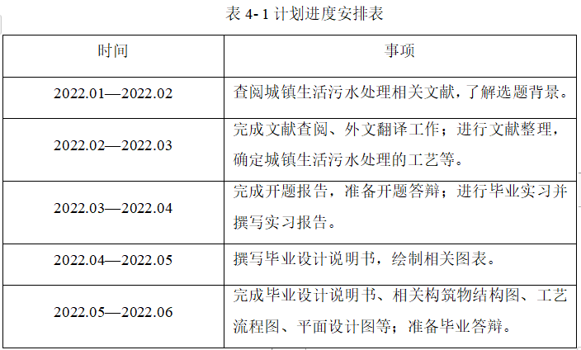
6
进度安排
12

Slide 15
环境学院
感谢观看 敬请指正
某城镇生活污水处理工程设计
指导老师：钱海丰
学生：袁文婷
2022.03.29

